Slide 1
Профориентационная работа в школе для детей с ОВЗ по зрению
Яковлев М.Ю.
2014/2015
Санкт-Петербург

Slide 2
Зачем необходима эта работа?
1. Мечты
2. Желания
3. Возможности
4. Потребности

Slide 3
О РАБОТЕ
Сначала ты работаешь на зачетку, а потом нигде.
Удаленная работа - это не только приятно, но и круглосуточно.
Ходить на работу - к деньгам.
Чтоб не работать под другими, надо работать над собой.
«Всякий неработающий человек — негодяй»
«Работа избавляет нас от трех великих зол: скуки, порока, нужды»

Slide 4
Структура работы
Начальная школа – знакомство с профессиями родителей
Сотрудничество с ЦДЮТТ Кировского района
- игры для начальной школы «Тропинками будущих профессий»
«Конкурсы рисунков о профессиях родителей»

Slide 5
Средняя и старшая школа
Экскурсии на производство
Экскурсии в музей истории профориентационной работы
Встречи с людьми интересных профессий
Знакомство с рынком профессий
Посещение выставок, СУЗов и ВУЗов.
Участие в конкурсах на базе «Петровский колледж», СУЗ «Водоканал – 89»

Slide 6
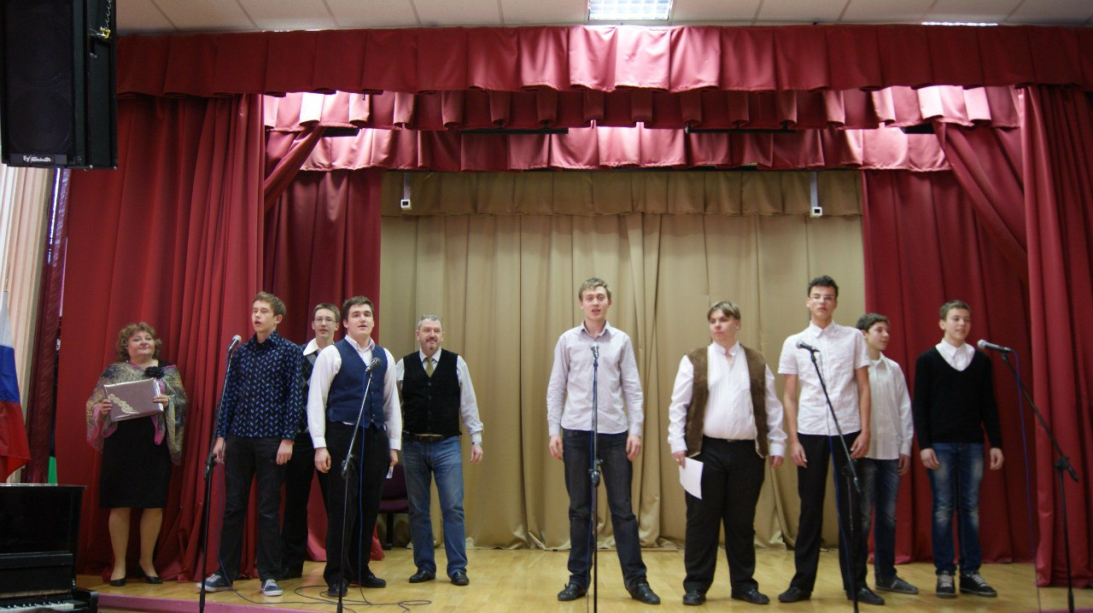
Жизнь школы

Slide 7
Комбинат «ЗАРЯ»

Slide 8
Выставка в ЛЕНЭКСПО

Slide 9
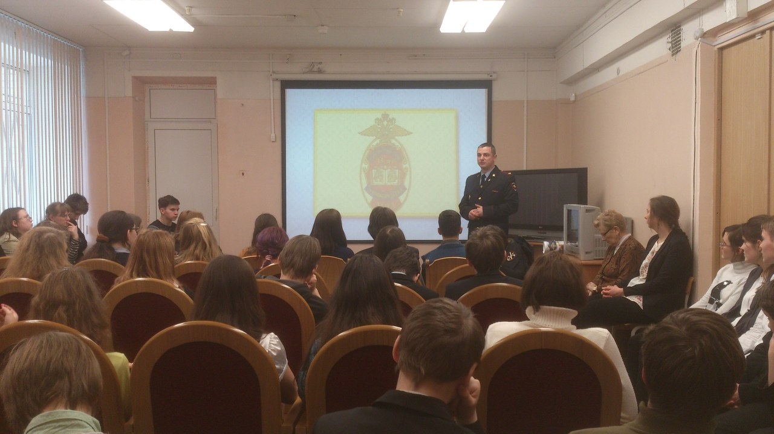

Slide 10
результаты

Slide 12
Спасибо за внимание

